Slide 1




איך הגענו לכאן? קיצור תולדות הבינה
2020+
2000s
1970-90
1950s
המהפכה
ההתעוררות
AI Winter
הלידה
GenAI & Agentic AI
המהפכה בעיצומה
Big Data, כוח מחשוב,
פריצות דרך
קיפאון, אכזבה,
מיעוט תקציבים והשקעות
מבחן טיורינג
ועידת דארטמות'
4 / 11

Slide 2
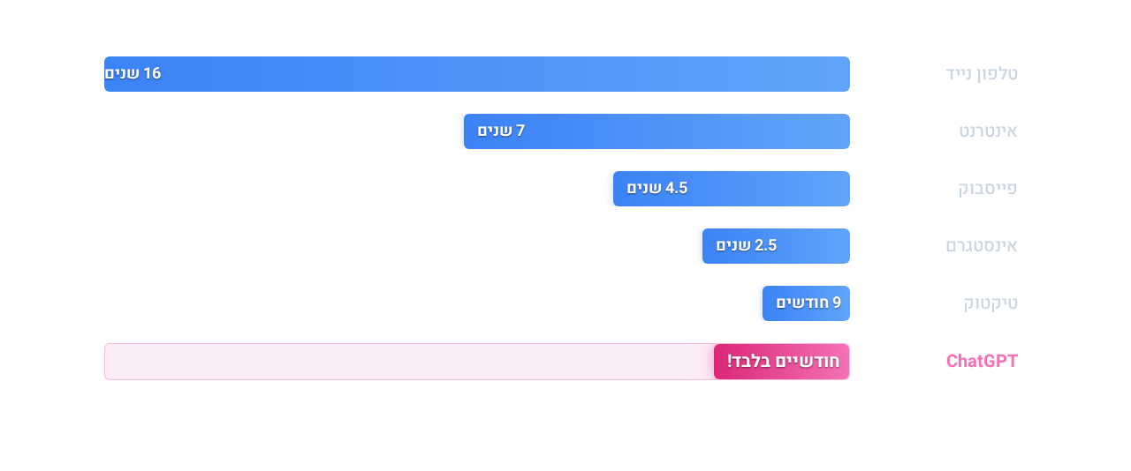
קצב אימוץ חסר תקדים
כמה זמן לקח לכל טכנולוגיה להגיע ל-100 מיליון משתמשים?
5 / 12

